Slide 1


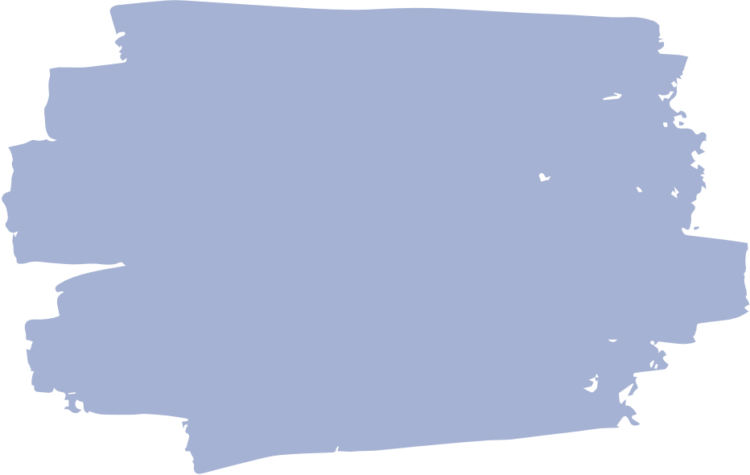





CHÀO MỪNG CÁC EM ĐẾN VỚI BÀI HỌC MỚI

Slide 2








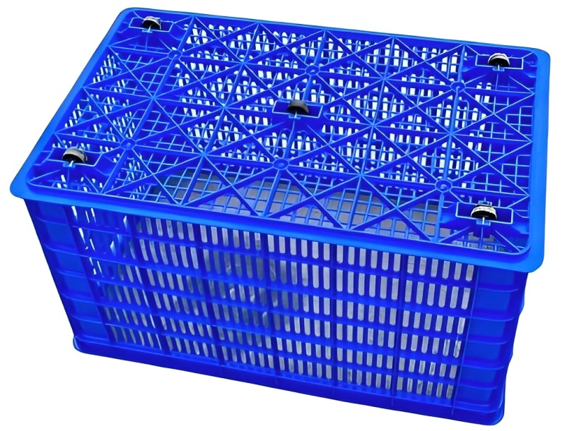
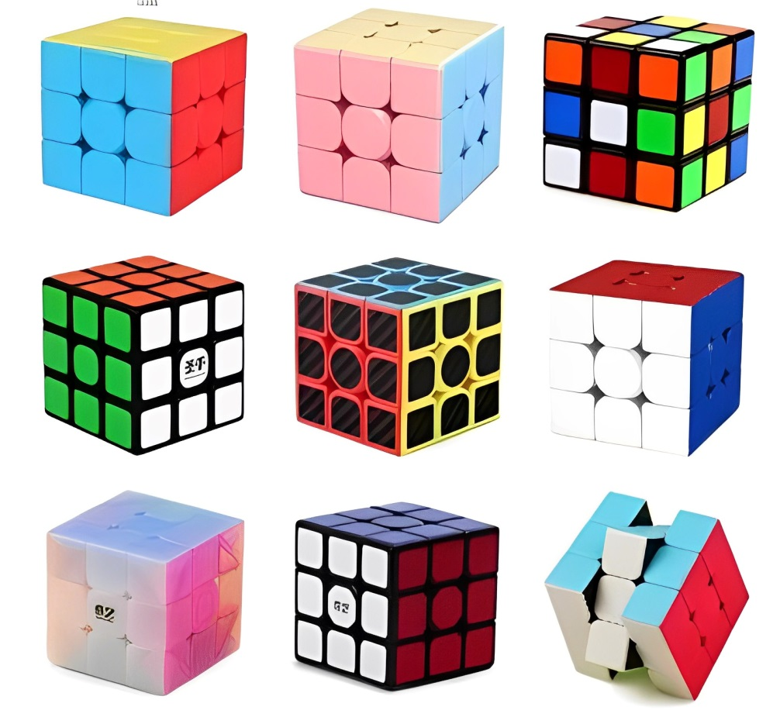
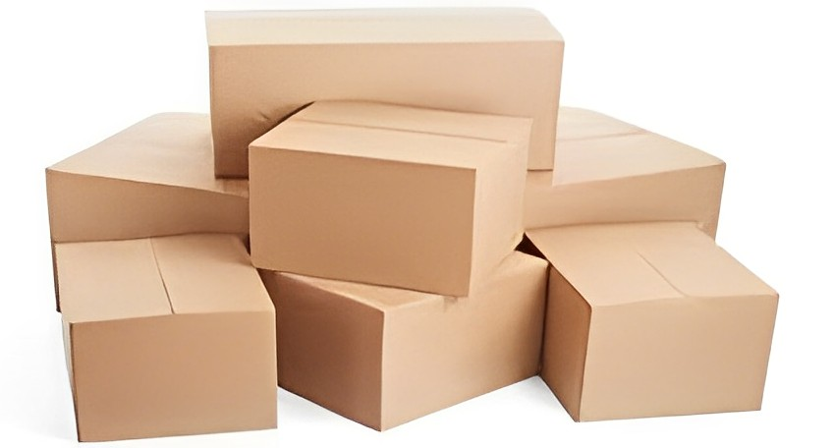
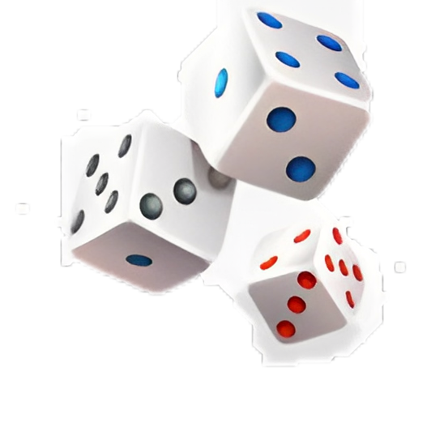


KHỞI ĐỘNG
Quan sát những đồ vật sau đây và cho biết những đồ vật đó có dạng hình gì?

Slide 3









BÀI 36:
HÌNH HỘP CHỮ NHẬT VÀ HÌNH LẬP PHƯƠNG

Slide 4





NỘI DUNG BÀI HỌC
Hình hộp chữ nhật, hình lập phương
1
2
Diện tích xung quanh và thể tích hình hộp chữ nhật, hình lập phương

Slide 5




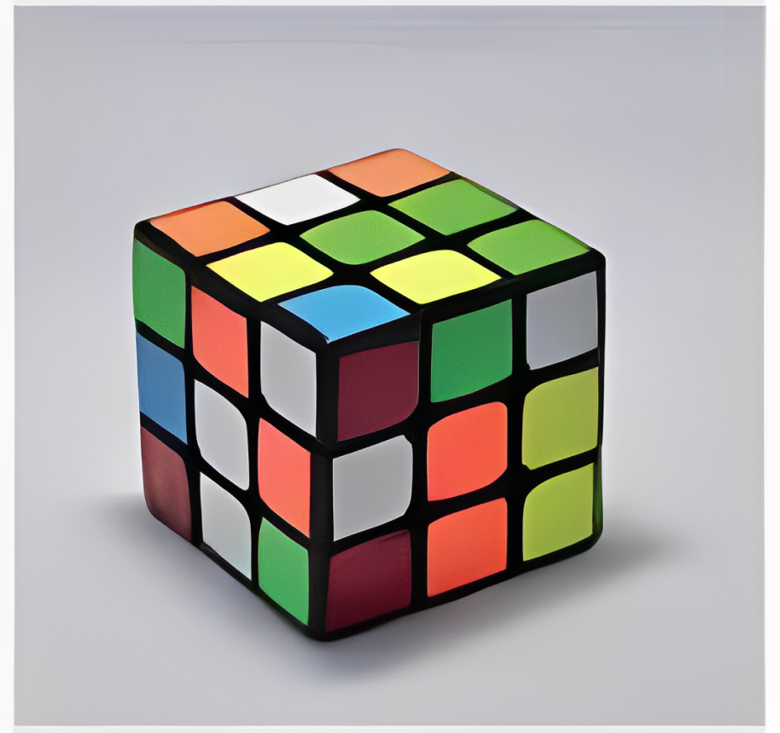
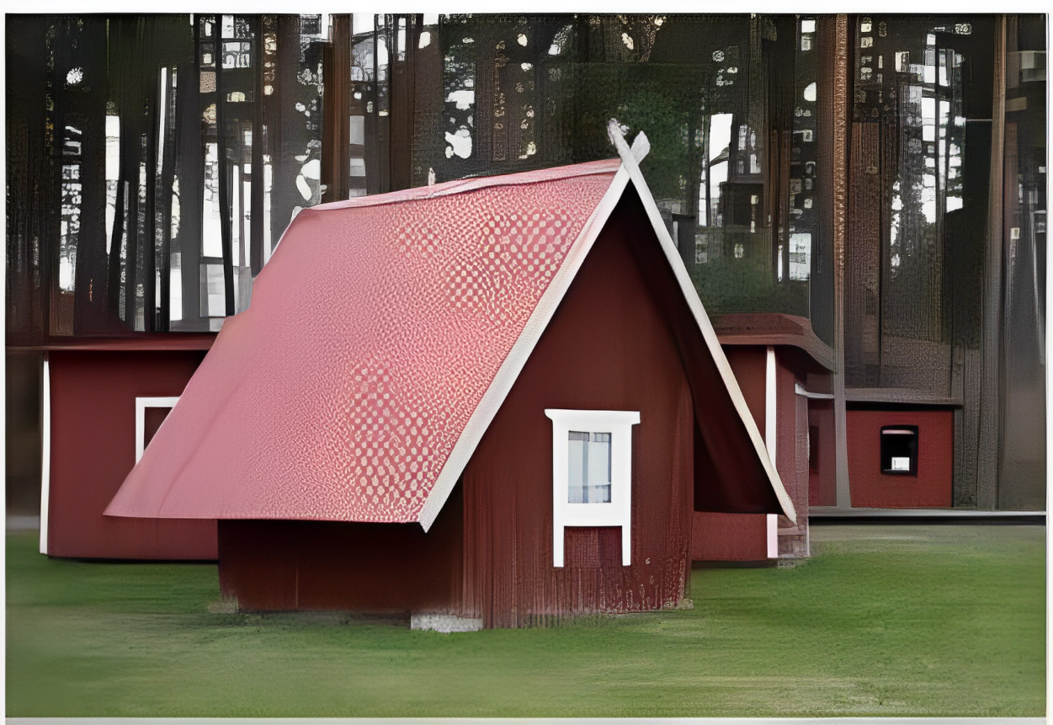
1. Hình hộp chữ nhật, hình lập phương
Một số yếu tố cơ bản của hình hộp chữ nhật, hình lập phương.
Hình nào dưới đây là đồ vật hoặc kiến trúc có dạng hình hộp chữ nhật, có dạng hình lập phương?
Em hãy tìm thêm một số hình ảnh có dạng hình hộp chữ nhật, hình lập phương trong thực tế.

Slide 6






Kết quả:
Hình a có dạng kiến trúc hình hộp chữ nhật.
Hình b có dạng kiến trúc hình lập phương.

Slide 7
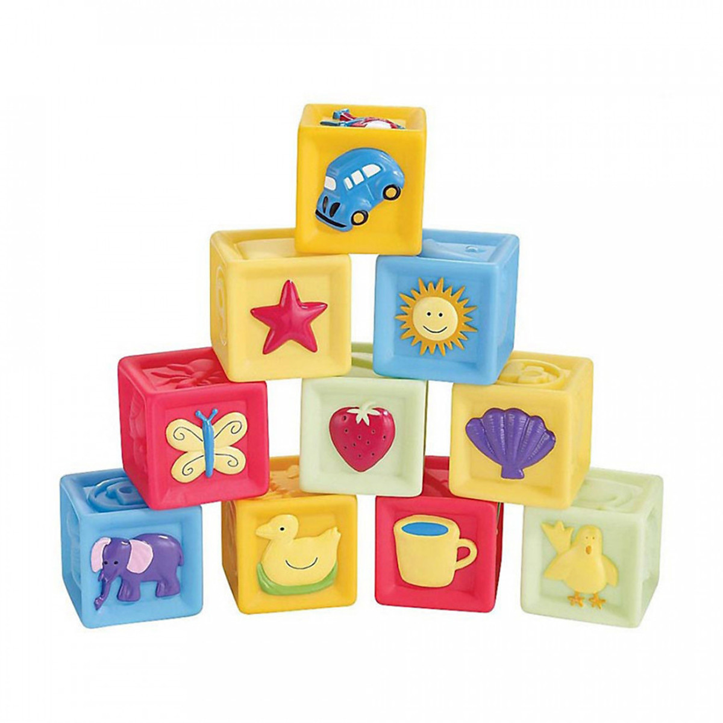
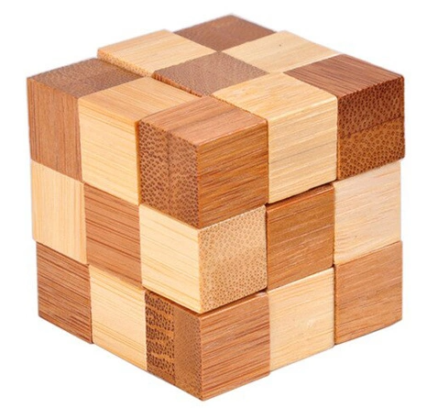
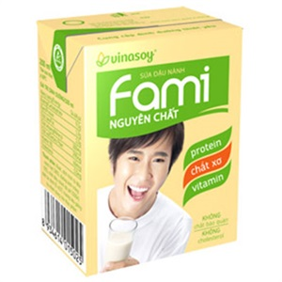

Một số hình ảnh có dạng hình hộp chữ nhật:

Slide 8
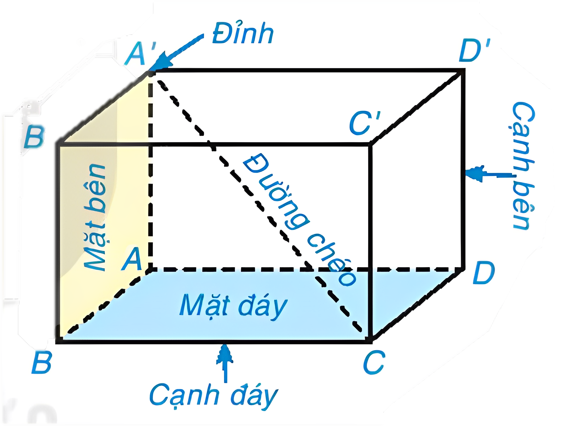
Quan sát hình 10.1
1. Nêu tên các đỉnh, cạnh, đường chéo của hình hộp chữ nhật ABCD. A'B'C'D'
Hình hộp chữ nhật có bao nhiêu đỉnh? Có bao nhiêu cạnh? Có bao nhiêu đường chéo?
2. Gọi tên các mặt bên, mặt đáy của hình hộp chữ nhật ABCD. A'B'C'D'

Slide 9


Giải
1. Hình hộp chữ nhật ABCD. A'B'C'D' có:
8 đỉnh : A, B, C, D, A', B’, C', D'.
12 cạnh : AB, AD, DC, BC, A'B', A'D', D'C', B'C', BB', CC', AA', DD'.
4 đường chéo :AC', A'C, BD', B'D.
2. Các mặt bên của hình hộp chữ nhật ABCD. A'B'C'D' là:
ABB'A', ADD'A', BCC'B', CDD'C'

Slide 10
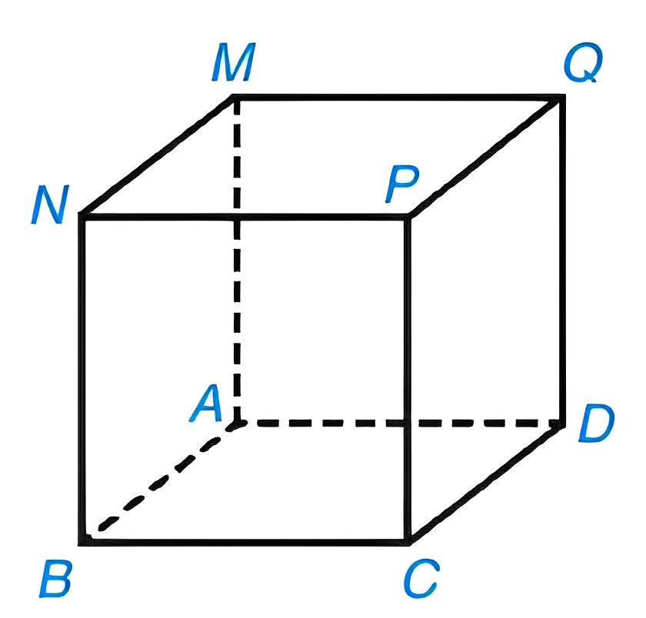
Các mặt đáy của hình hộp chữ nhật ABCD. A'B'C'D' là : ABCD, A'B'C'D'.
8 đỉnh : A, B, C, D, M, N, Q, P.
12 cạnh : AB, AD, BC, CD, MN, MQ, QP, PN, AM, BN, CP, DQ.
4 đường chéo: ND, QB, MC, PA.
4 mặt bên : AMNB, MQDA, PQDC, NPCB.
2 mặt đáy: ABCD, MNPQ.

Slide 11


Nhận xét
Hình hộp chữ nhật có 6 mặt là các hình chữ nhật, 8 đỉnh, 12 cạnh, 4 đường chéo, các cạnh bên song song và bằng nhau.
Hình lập phương là hình hộp chữ nhật có 6 mặt là các hình vuông.

Slide 12




Kết quả
Theo em, hình lập phương có là hình hộp chữ nhật không?
Có thể coi hình lập phương là hình hộp chữ nhật đặc biệt (vì hình vuông cũng là hình chữ nhật đặc biệt).

Slide 13

Thực hành theo nhóm 4 hoàn thành bài Thực hành và Vận dụng 1 theo sự phân công sau:
Tổ 1 + Tổ 3:
Cắt ghép hình hộp chữ nhật, hoàn thành bài Thực hành.
Tổ 2 + Tổ 4:
Cắt ghép hình lập phương, hoàn thành bài Vận dụng 1.

Slide 14
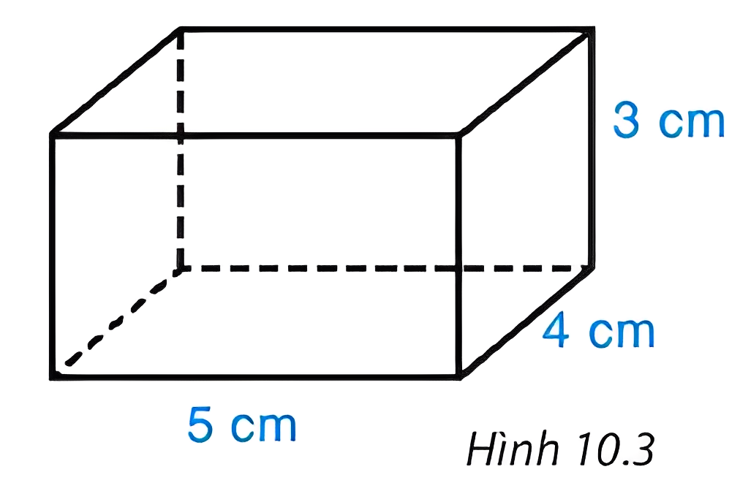
Thực hành
Sử dụng bìa cứng, cắt và gấp một chiếc hộp có dạng hình hộp chữ nhật với kích thước như Hình 10.3 theo hướng dẫn sau:

Slide 15

Bước 1: Vẽ hình khai triển của hình hộp chữ nhật theo kích thước đã cho như Hình 10.4.
4 cm
Bước 2: Cắt theo viền.
3 cm
4 cm
4 cm
3 cm
5 cm
3 cm
5 cm
3 cm

Slide 16
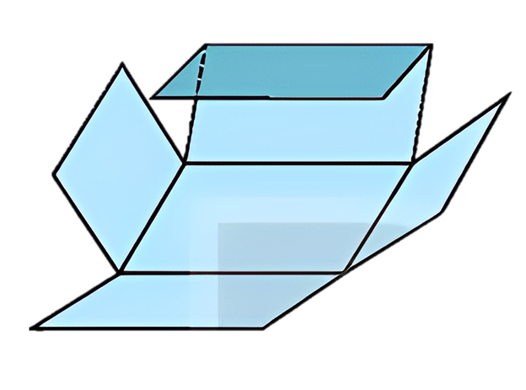
Bước 3: Gấp theo đường màu cam để được hình hộp chữ nhật.

Slide 17


2) Diện tích xung quanh và thể tích của hình hộp chữ nhật, hình lập phương
Hoạt động nhóm
Quan sát hình hộp chữ nhật (H.10.6a) và hình khai triển của nó (H.10.6b). Hãy chỉ ra sự tương ứng giữa các mặt của hình hộp chữ nhật với các hình chữ nhật ở mặt khai triển. Hình chữ nhật nào ở hình khai triển là các mặt bên và mặt đáy?

Slide 18
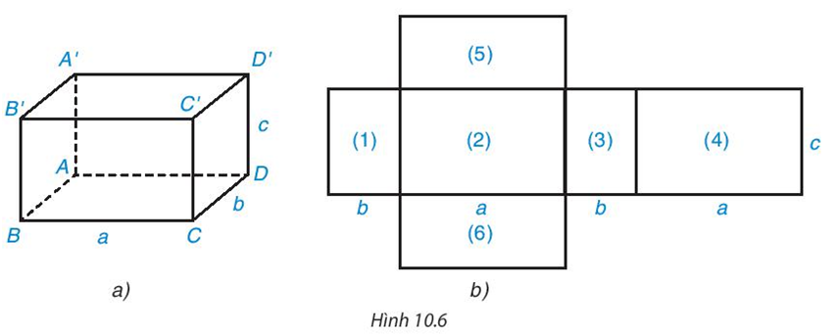
Kết quả:
Sự tương ứng: BB'C'C - (2), A'D'DA - (4), A'B'BA - (1), C'D'DC - (3), A'D'C'B' - (5), ABCD - (6).
Mặt bên : (1), (2), (3), (4)
Mặt đáy: (5), (6).

Slide 19
Tính tổng diện tích các hình chữ nhật (1), (2), (3), (4). So sánh kết quả vừa tìm với tích của chu vi đáy và chiều cao của hình hộp chữ nhật.

Slide 20


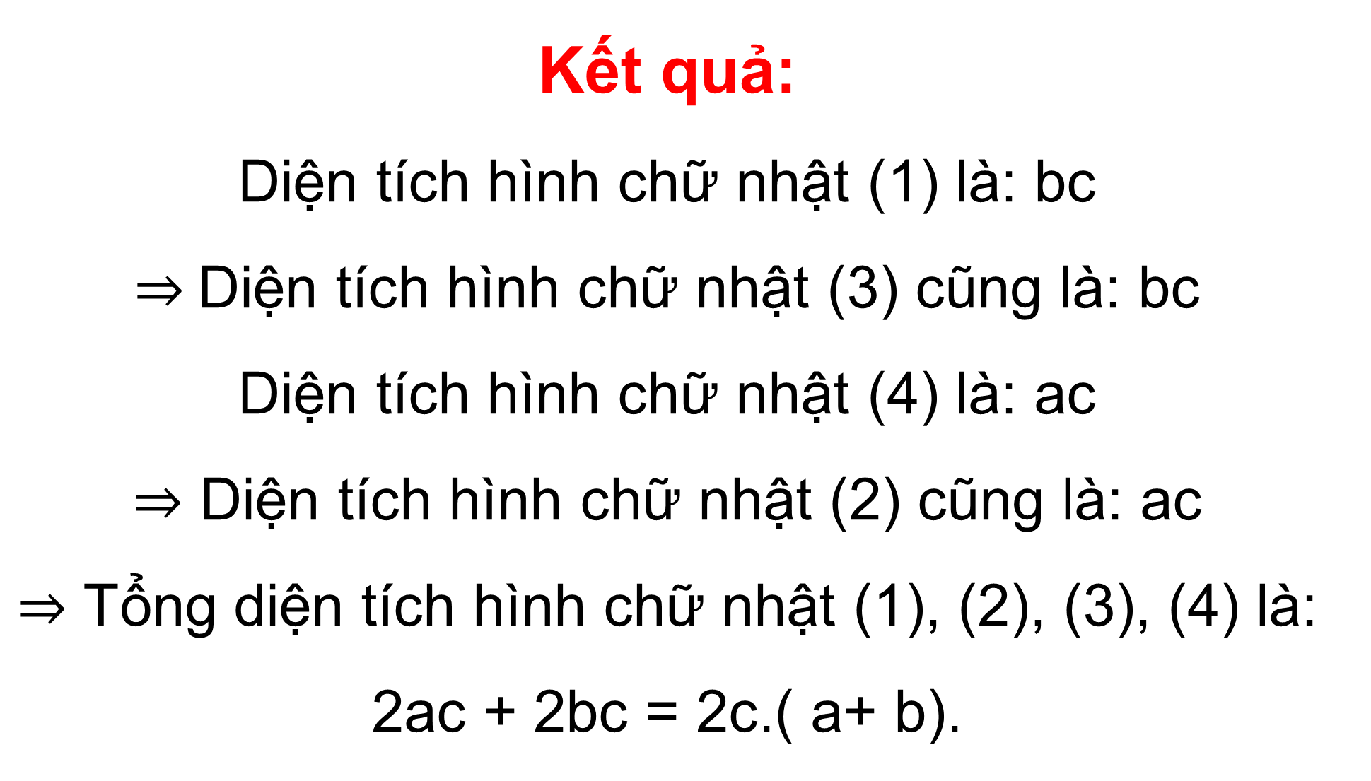
Kết quả:
Diện tích hình chữ nhật (1) là: bc
$⇒$Diện tích hình chữ nhật (3) cũng là: bc
Diện tích hình chữ nhật (4) là: ac
$⇒$ Diện tích hình chữ nhật (2) cũng là: ac
$⇒$ Tổng diện tích hình chữ nhật (1), (2), (3), (4) là:
2ac + 2bc = 2c.( a+ b).

Slide 21
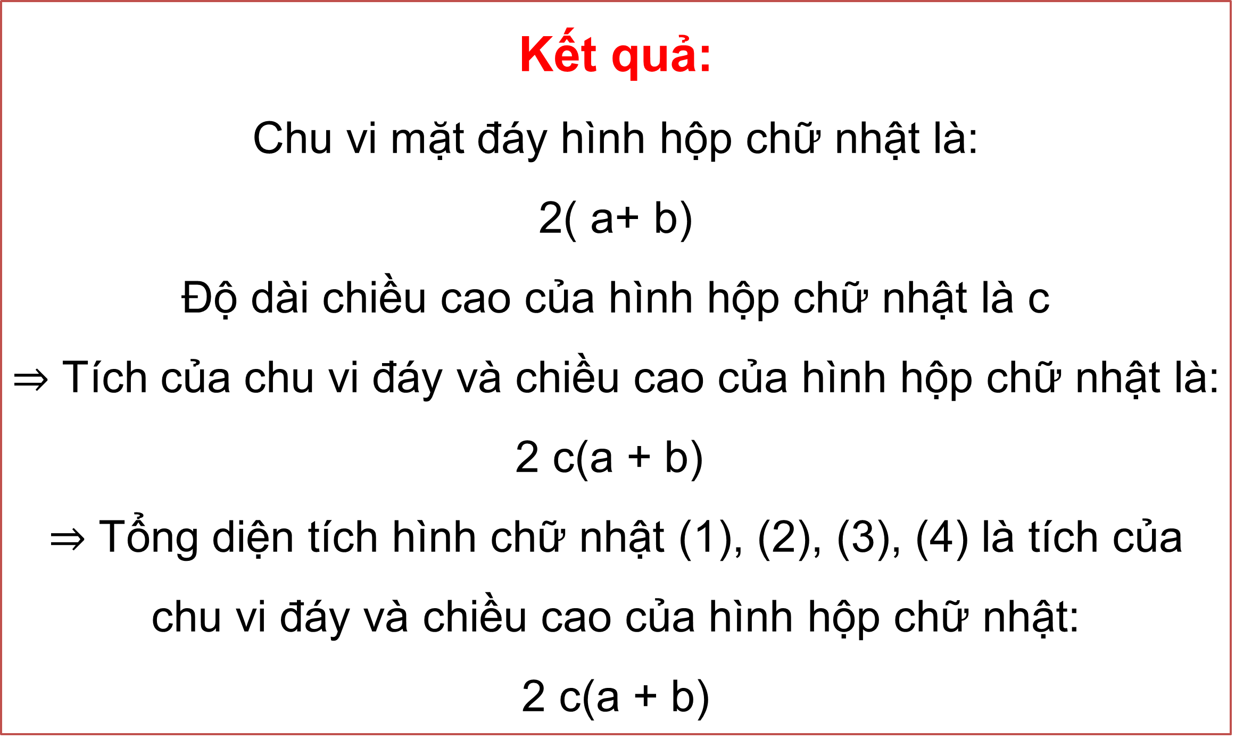
Kết quả:
Chu vi mặt đáy hình hộp chữ nhật là:
2( a+ b)
Độ dài chiều cao của hình hộp chữ nhật là c
$⇒$ Tích của chu vi đáy và chiều cao của hình hộp chữ nhật là:
2 c(a + b)
$⇒$ Tổng diện tích hình chữ nhật (1), (2), (3), (4) là tích của chu vi đáy và chiều cao của hình hộp chữ nhật:
2 c(a + b)

Slide 22
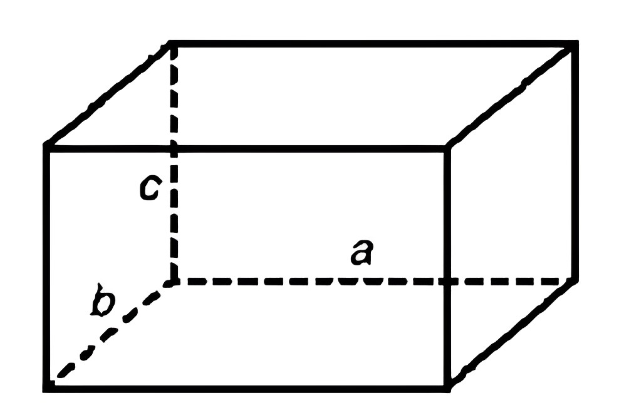
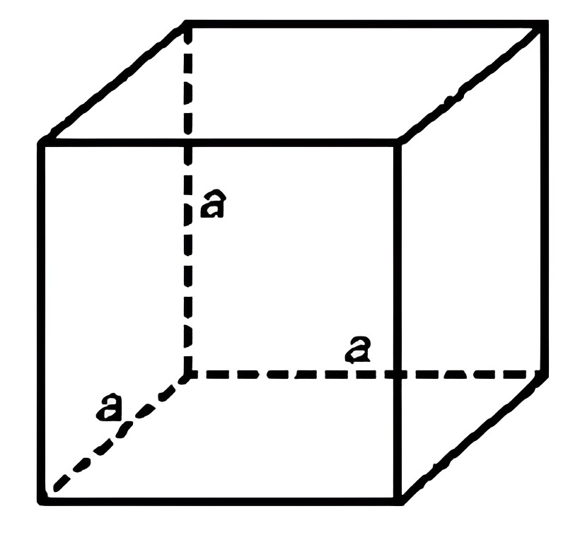
KẾT LUẬN
Diện tích xung quanh của hình hộp chữ nhật:
S_{xq} = 2.(a+b).c
Diện tích xung quanh của hình lập phương:
S_{xq} = 4a²
Chú ý: Khi tính diện tích, thể tích của một hình, các kích thước của nó phải cùng đơn vị độ dài.

Slide 23
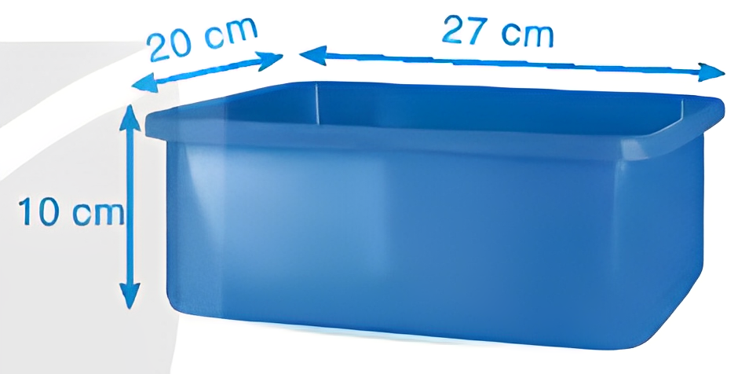
Ví dụ 1: SGK – tr88
Một chiếc khay nhựa đựng đồ có dạng hình hộp chữ nhật như Hình 10.7.
Dựa vào kích thước trên hình (coi mép khay nhựa không đáng kể), em hãy tính:
a) Diện tích xung quanh của chiếc khay
b) Diện tích nhựa để làm chiếc khay trên.

Slide 24
Giải:
a) Diện tích xung quanh của chiếc khay dạng hình hộp chữ nhật là:
2.(27 + 20). 10 = 940 (cm²)
b) Diện tích nhựa làm chiếc khay trên gồm tổng diện tích các mặt xung quanh và mặt đáy. Diện tích mặt đáy của chiếc khay là:
27 . 20 = 540 (cm²)
Diện tích nhựa để làm chiếc khay là:
940 + 540 = 1 480 (cm²)

Slide 25

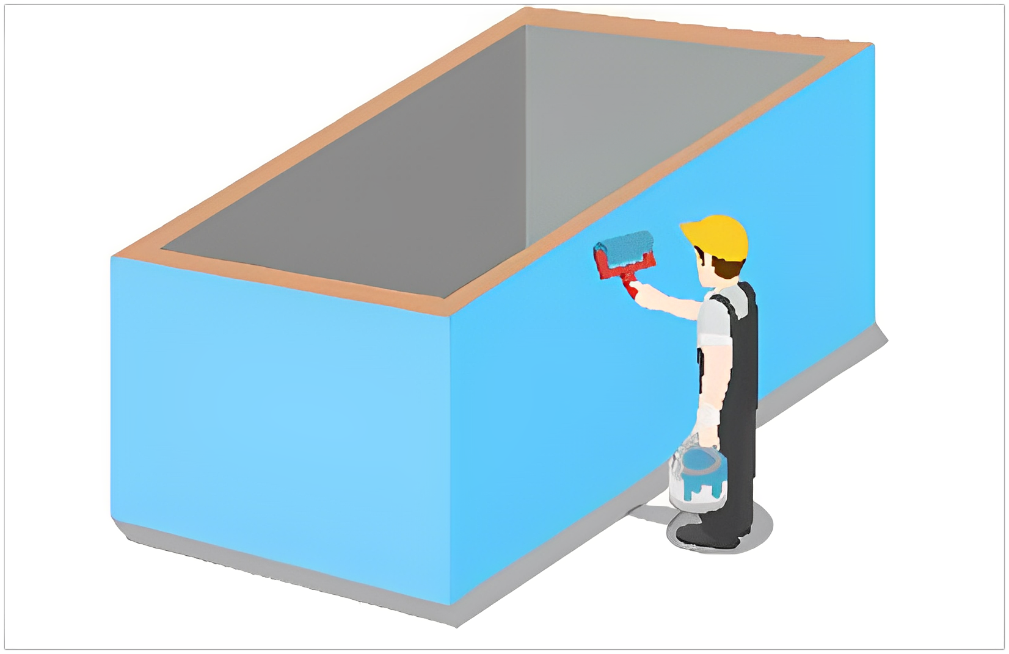
Luyện tập 1
Bác Tú thuê thợ sơn xung quanh bốn mặt ngoài của thành bể nước có dạng hình hộp chữ nhật có chiều dài 3 m, chiều rộng 2 m, chiều cao 1,5 m với giá 20,000đồng /m² .Hỏi bác Tú phải chi trả chi phí là bao nhiêu?
Kết quả:
Diện tích xung quanh thành bể là:
S = 2.(3 + 2).1,5 = 15 (m²)
Chi phí bác Tú phải trả là :
15. 20000 = 300000 (đồng).

Slide 26
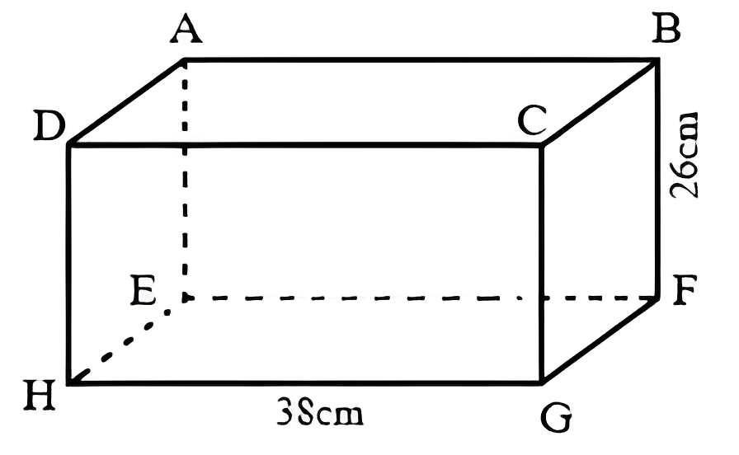
Hoạt động nhóm
Cho hình hộp chữ nhật có kích thước như hình vẽ:
Biết diện tích mặt đáy ABCD là 570 cm². Tính diện tích mặt bên DAEH.

Slide 27
Kết quả:
Vì hình đã cho là hình hộp chữ nhật nên ta có:
AB = DC = EF = HG = 38m;
AE = CG = DH = BF = 26cm;
AD = BC = HE = GF.
Độ dài cạnh AD là: 570: 38 = 15 (cm)
Diện tích mặt bên DAEH là: 26 × 15 = 390 (cm²)
Đáp số: 390cm².

Slide 28
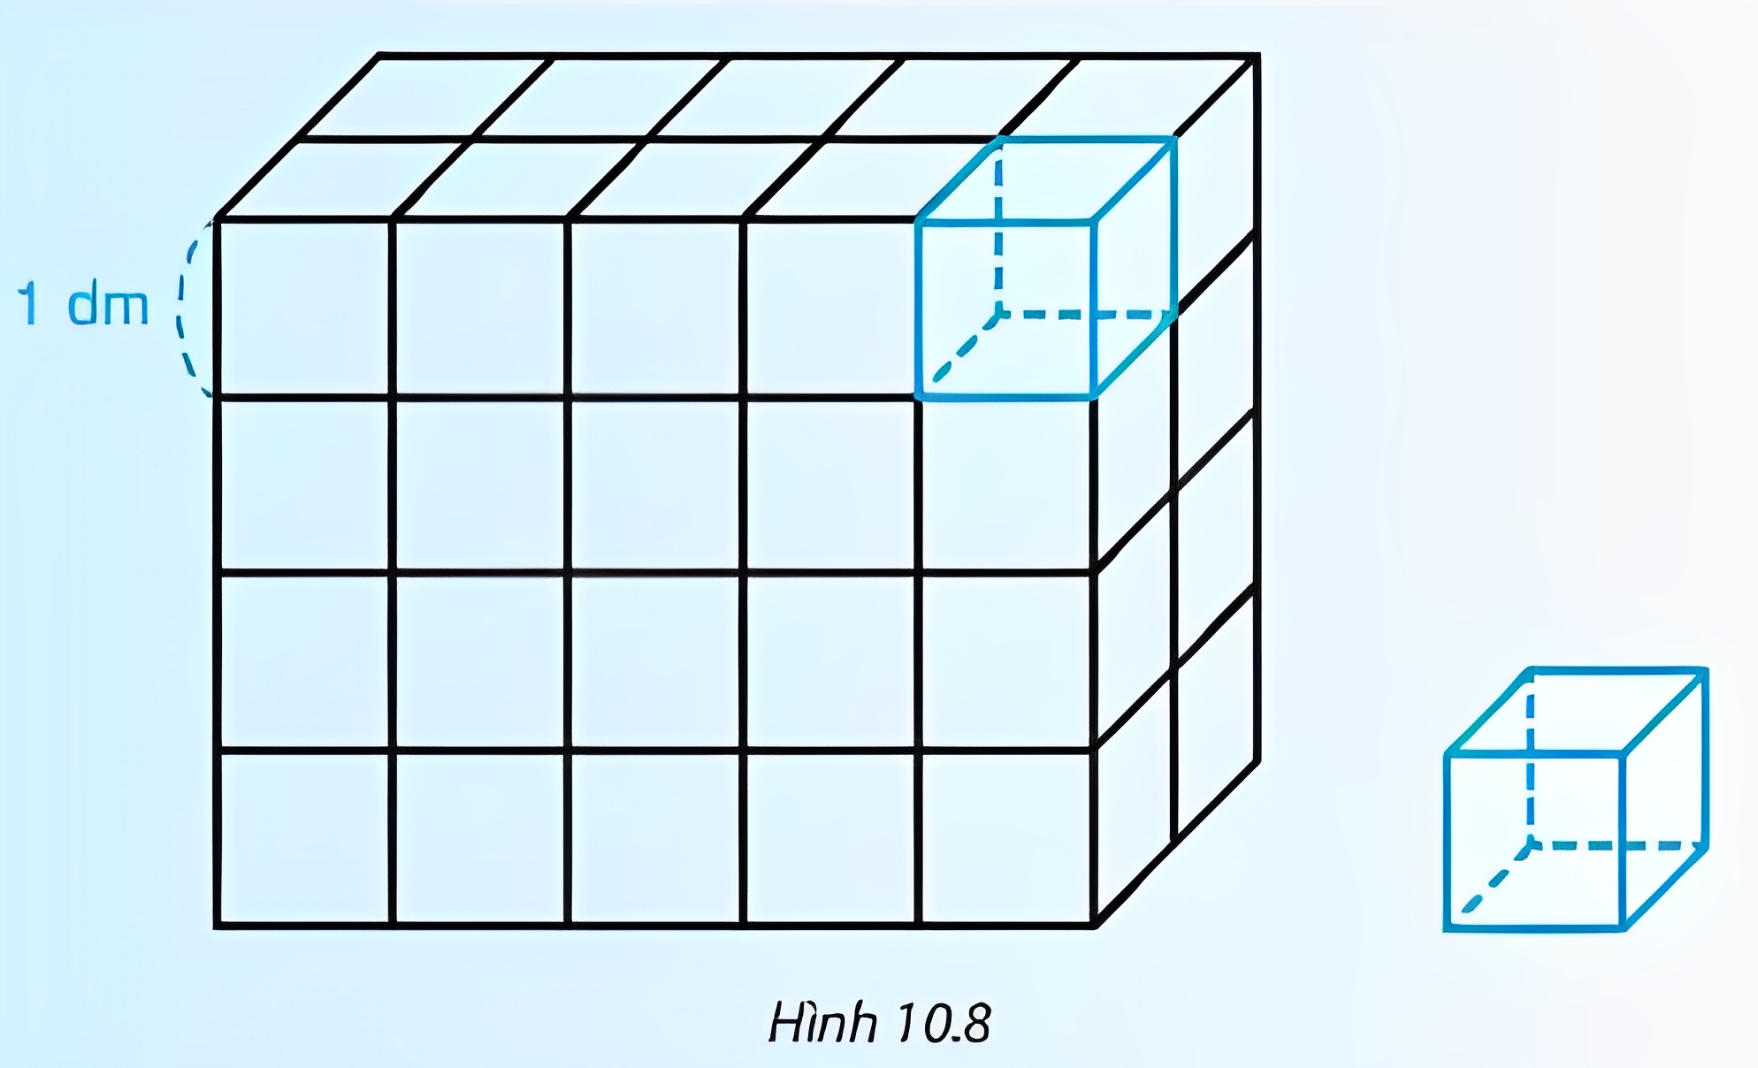
Thể tích của hình hộp chữ nhật, hình lập phương
Ta thấy có 4 lớp hình lập phương, mỗi lớp có 2.5 hình lập phương. Mỗi hình lập phương nhỏ cạnh 1 dm có thể tích là 1 dm³ nên thể tích của hình hộp chữ nhật là: 2. 5. 4 = 40 (dm³).

Slide 29
KẾT LUẬN
Thể tích hình hộp chữ nhật:
V = abc
Thể tích của hình lập phương:
V = a³

Slide 30
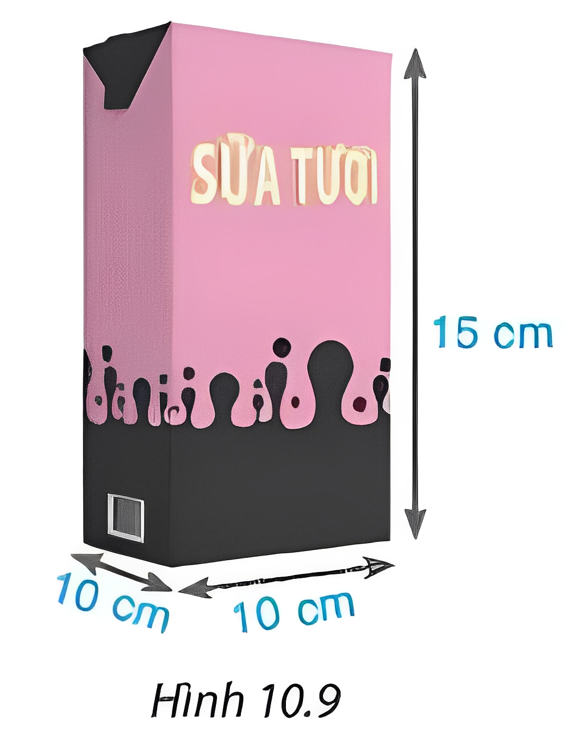

Ví dụ 2: SGK – tr89
Tính thể tích hộp sữa có dạng hình hộp chữ nhật như hình 10.9
Giải:
Thể tích hộp sữa hình chữ nhật là:
V = 10.10.15 = 1500 (cm³)

Slide 31

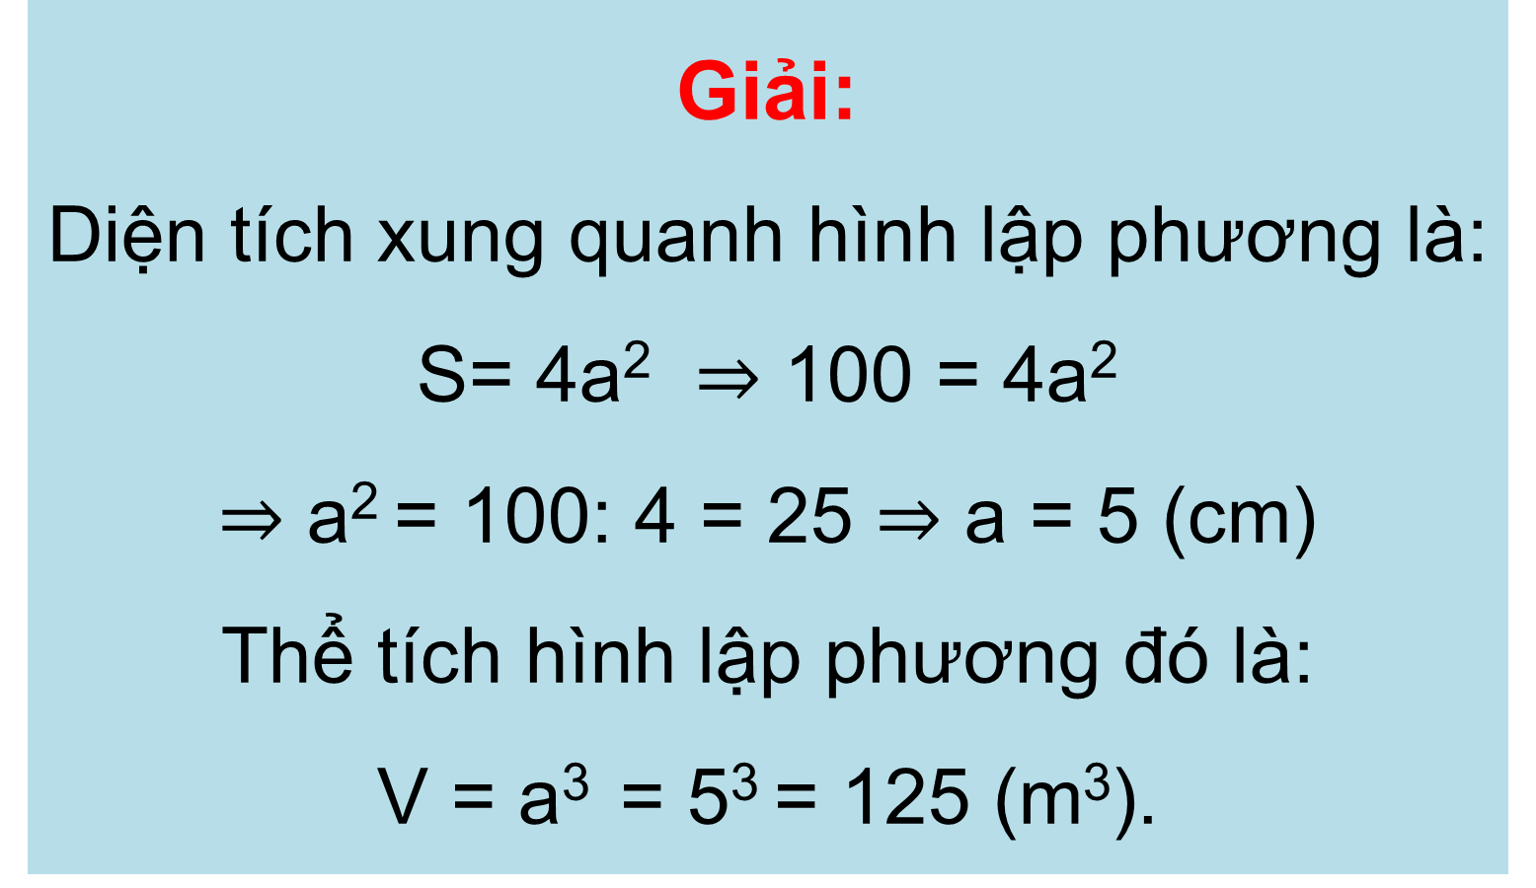
Luyện tập 2
Một hình lập phương có cạnh bằng a cm, diện tích xung quanh bằng 100 cm². Hỏi thể tích của hình lập phương đó bằng bao nhiêu?
Giải:
Diện tích xung quanh hình lập phương là:
S= 4a² $⇒$ 100 = 4a²
$⇒$ a² = 100: 4 = 25 $⇒$ a = 5 (cm)
Thể tích hình lập phương đó là:
V = a³ = 5³ = 125 (m³).

Slide 32

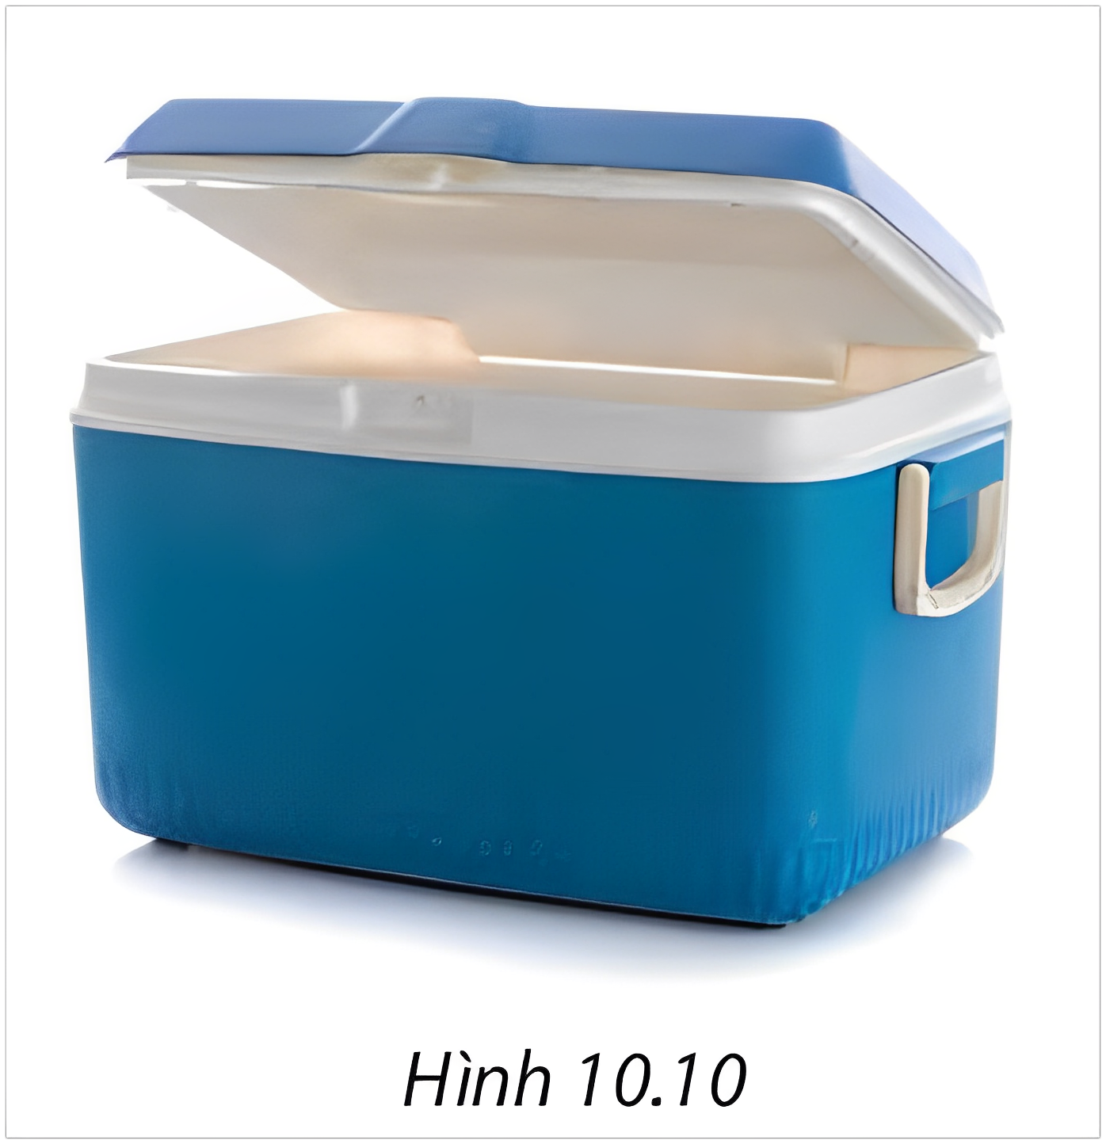

Vận dụng 2
Một chiếc thùng giữ nhiệt ( H.10.10) có lòng trong có dạng một hình hộp chữ nhật với chiều dài 50 cm, chiều rộng 30 cm, chiều cao 30 cm. Tính dung tích của thùng giữ nhiệt đó.
Giải:
Thể tích của thùng giữ nhiệt là
50.30.30 = 45000 ( cm³).

Slide 33


Một chiếc bánh kem có dạng hình hộp chữ nhật với chiều dài 30 cm, chiều rộng 20 cm và chiều cao 15 cm. Người ta cắt đi một miếng bánh có dạng hình lập phương cạnh 5 cm. Tính thể tích phần còn lại của chiếc bánh kem.

Slide 34
Giải
Thể tích chiếc bánh kem là:
30 . 20.15 = 9000 (cm³)
Thể tích phần bánh cắt đi là:
5³ =125 (cm³)
Thể tích phần còn lại của chiếc bánh kem là:
9000 – 125 = 8 875 (cm³)

Slide 35

LUYỆN TẬP

Slide 36


Bài 10.1
Có bao nhiêu hình lập phương nhỏ trong Hình 10.11?
Kết quả:
Có tất cả 9 hình lập phương nhỏ.

Slide 37
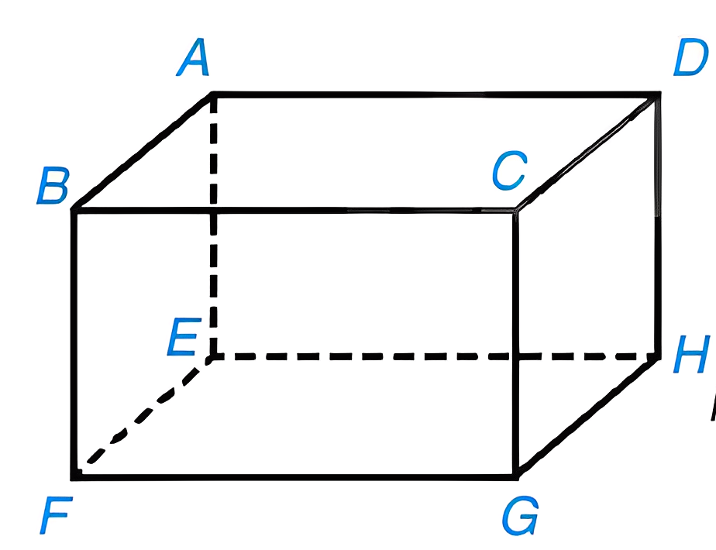

Bài 10.2
Gọi tên các đỉnh, cạnh, đường chéo, mặt của hình hộp chữ nhật trong Hình 10.12.
Kết quả:
8 đỉnh : A, B, C, D, E, F, G, H.
12 cạnh : AB, AD, DC, BC, EF, EH, FG, GH, AE, BF, CG, DH
4 đường chéo : AG, CE, BH, DF
8 mặt: ABFE, DCGH, BCGF, ADHE, ABCD, EFGH.

Slide 38
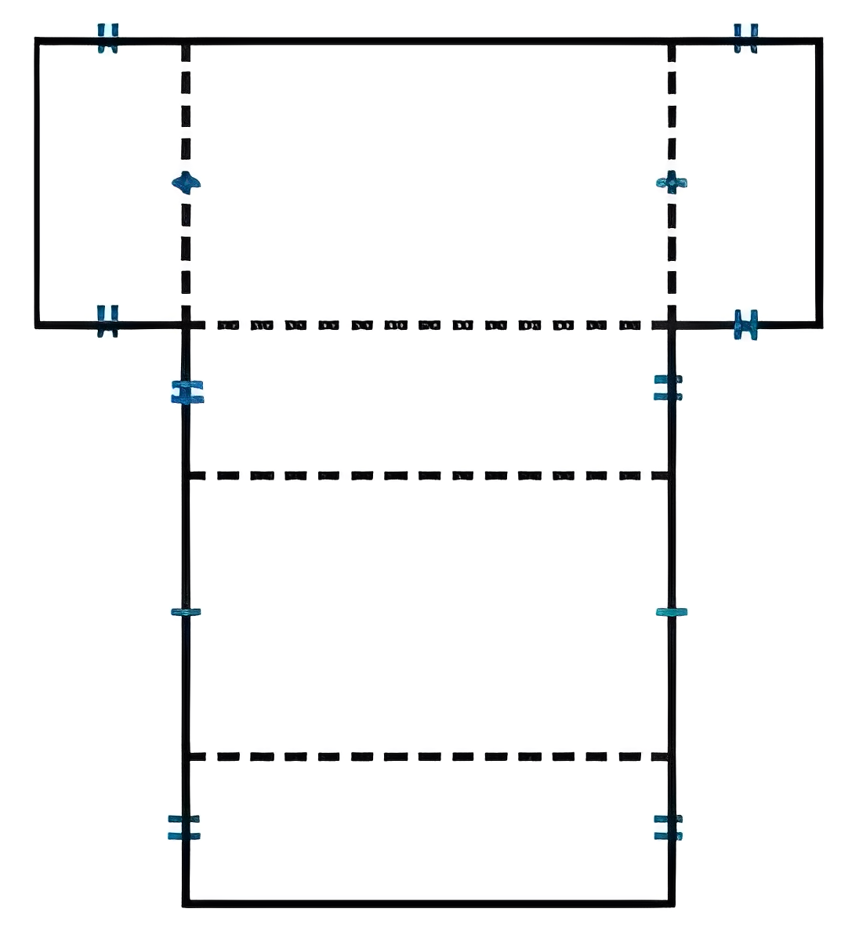

Bài 10.3. Vẽ lên một miếng bìa hình khai triển của hình hộp chữ nhật (tương tự hình bên) với kích thước tuỳ chọn. Cắt rời hình đã vẽ rồi gấp theo đường nét đứt để được một hình hộp chữ nhật.

Slide 39
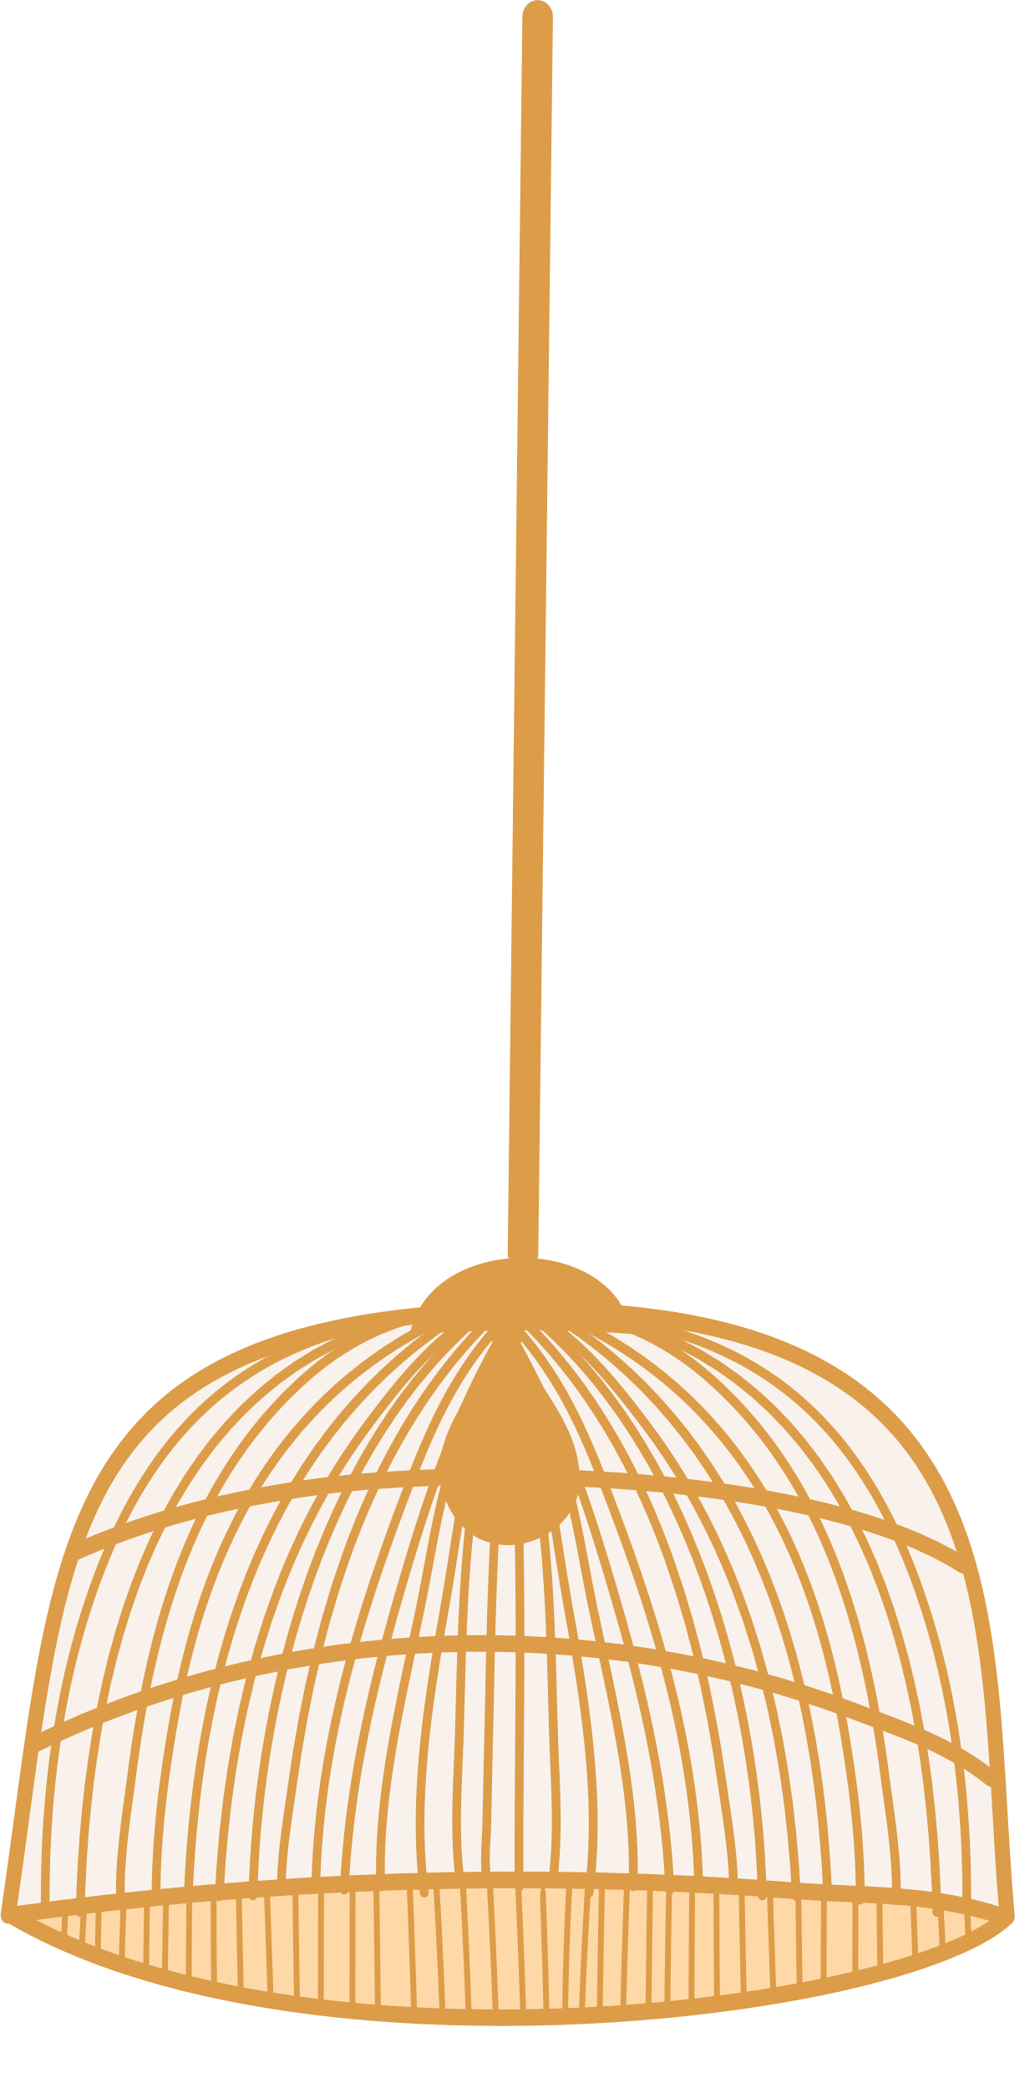





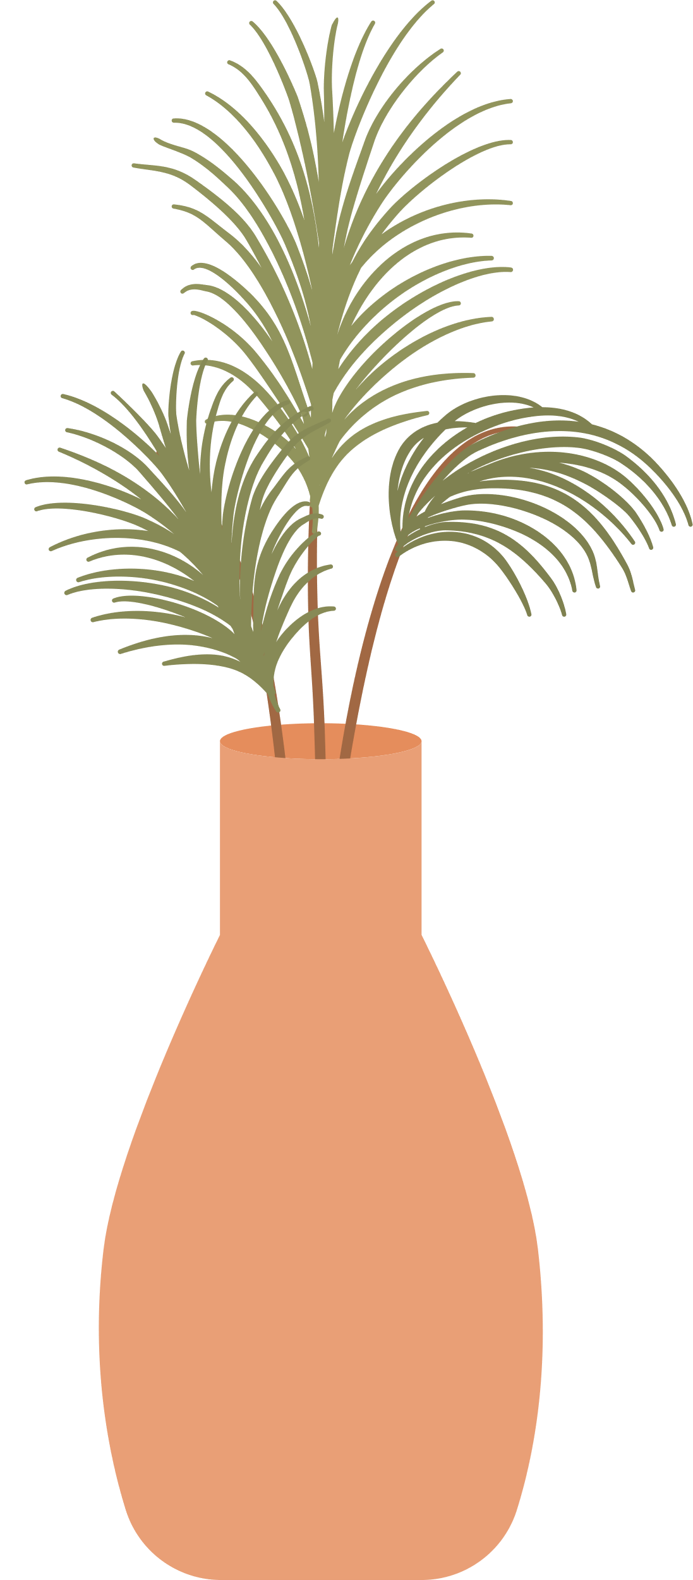



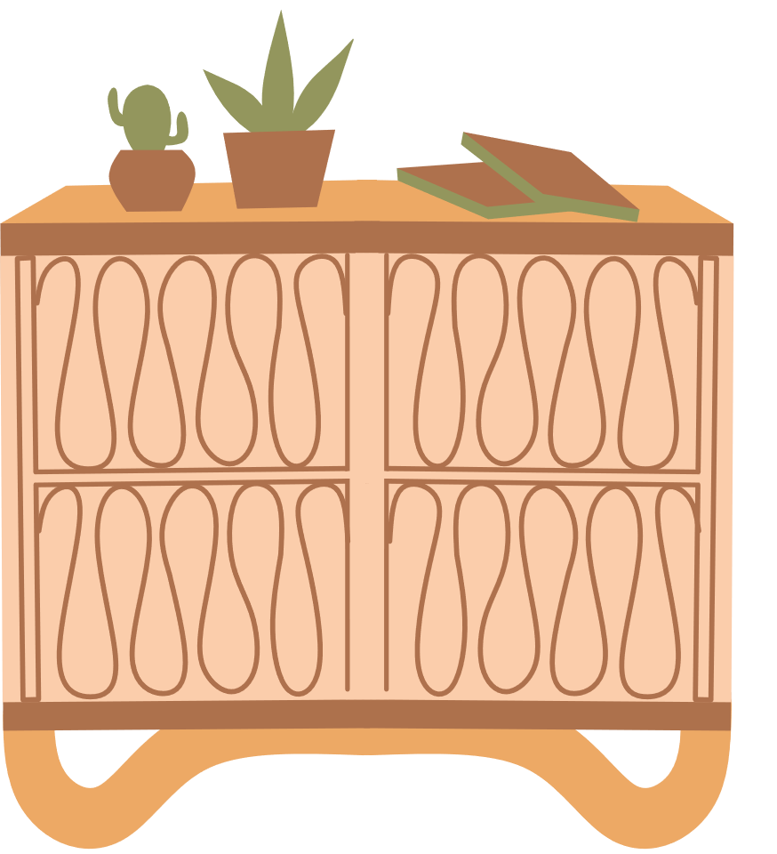

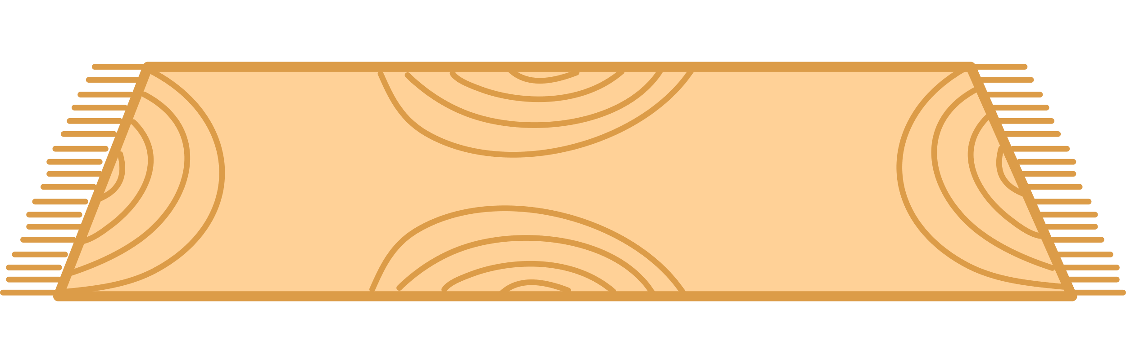
Ô
CỬA
BÍ
MẬT

Slide 40


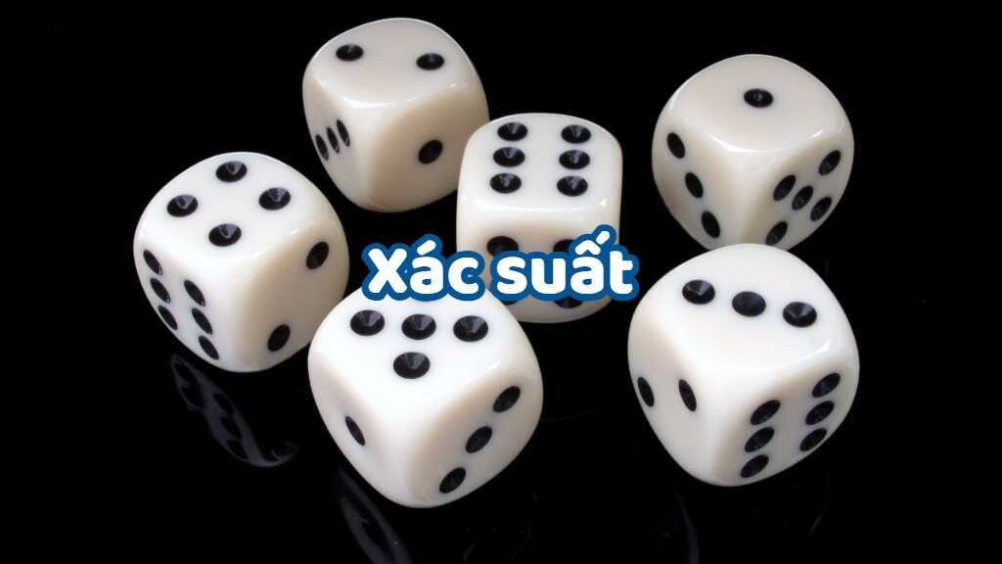
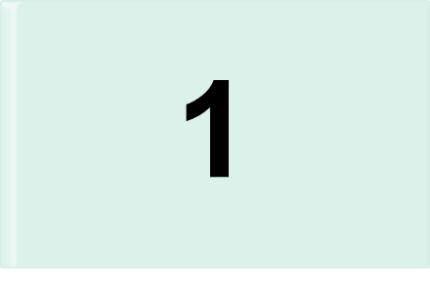
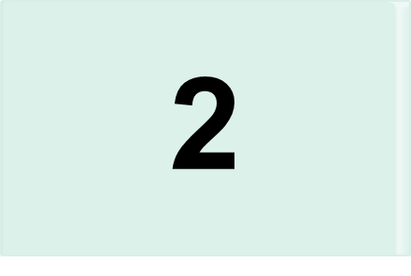
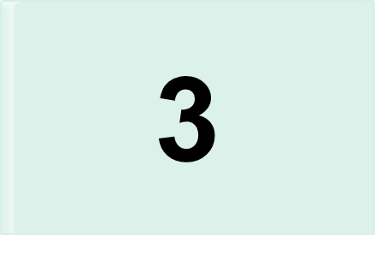
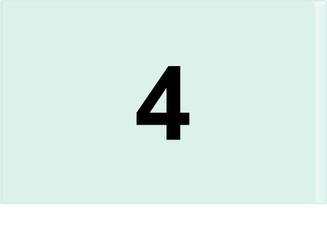


Slide 41




Câu 1. Số mặt của hình hộp chữ nhật là:
A. 6 mặt
B. 8 mặt
C. 12 mặt
D. 4 mặt

Slide 42
Câu 2. Trong các câu trả lời dưới đây câu nào nói về hình lập phương là không đúng
A. 4 đường chéo
B. 8 đỉnh
C. 6 mặt
D. 14 cạnh

Slide 43
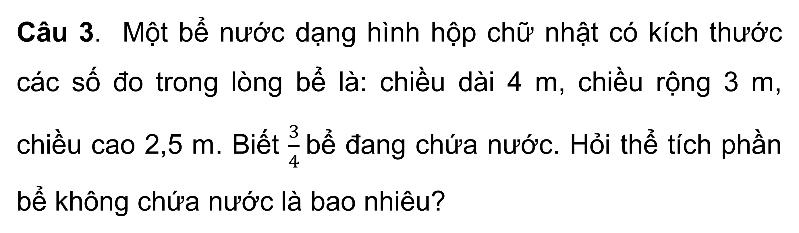
Câu 3. Một bể nước dạng hình hộp chữ nhật có kích thước các số đo trong lòng bể là: chiều dài 4 m, chiều rộng 3 m, chiều cao 2,5 m. Biết $\frac{3}{4}$bể đang chứa nước. Hỏi thể tích phần bể không chứa nước là bao nhiêu?
A. 30 m³
B. 22,5 m³
C. 7,5 m³
D. 5,7 m³

Slide 44


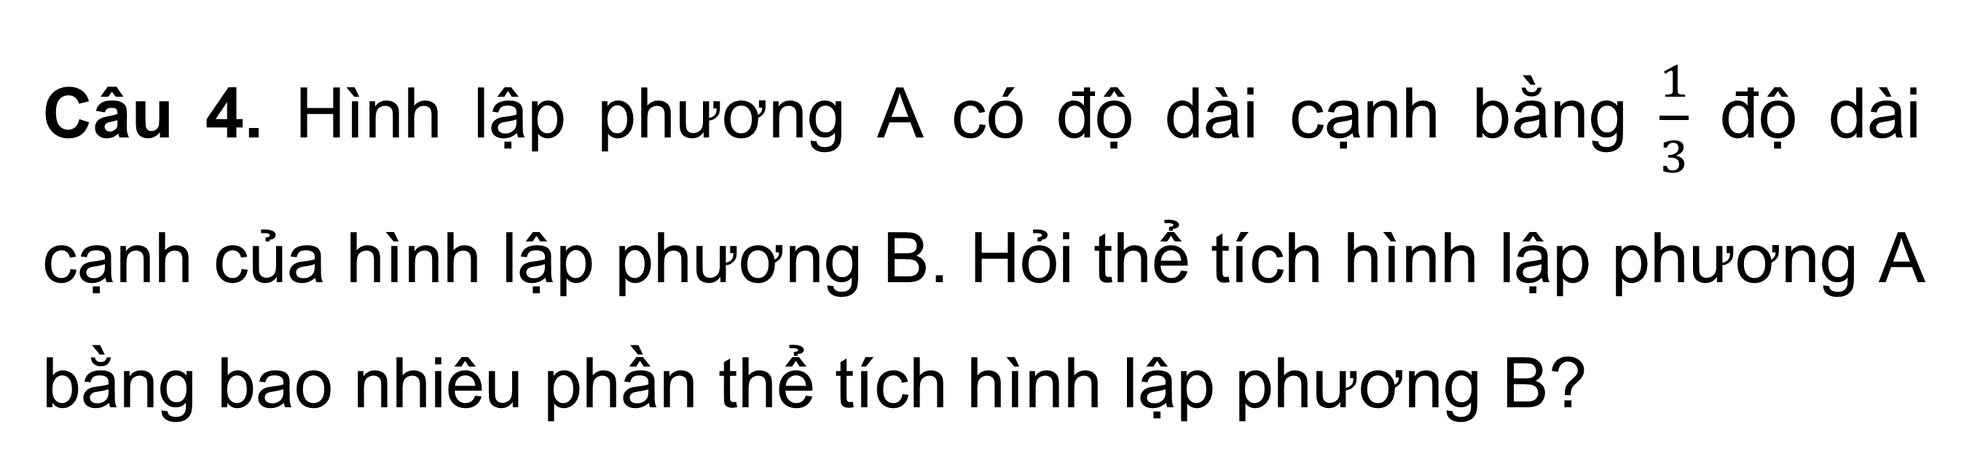


Câu 4. Hình lập phương A có độ dài cạnh bằng $\frac{1}{3}$ độ dài cạnh của hình lập phương B. Hỏi thể tích hình lập phương A bằng bao nhiêu phần thể tích hình lập phương B?
A. $\frac{3}{27}$
C. $\frac{1}{27}$
B. $\frac{1}{9}$
D. $\frac{2}{27}$

Slide 45
Câu 5. Một người thuê sơn mặt ngoài của một cái thùng sắt không nắp dạng hình lập phương có cạnh 1,2 m. Biết giá tiền mỗi mét vuông là 25 000 đồng. Người ấy phải trả số tiền là
A. 160 000 đồng
B. 170 000 đồng
C. 180 000 đồng
D. 190 000 đồng

Slide 46


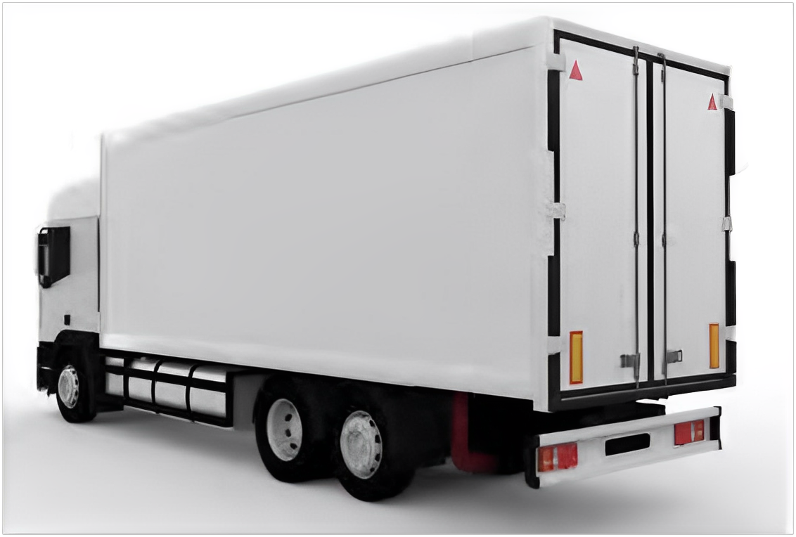
VẬN DỤNG
Bài 10.4. Một xe đông lạnh có thùng hàng dạng hình hộp chữ nhật, kích thước lòng thùng hàng dài 5,6m, rộng 2m, cao 2m. Tính thể tích của thùng hàng.
Giải:
Thể tích của lòng thùng hàng là:
5,6.2.2 = 22,4 (m³)

Slide 47
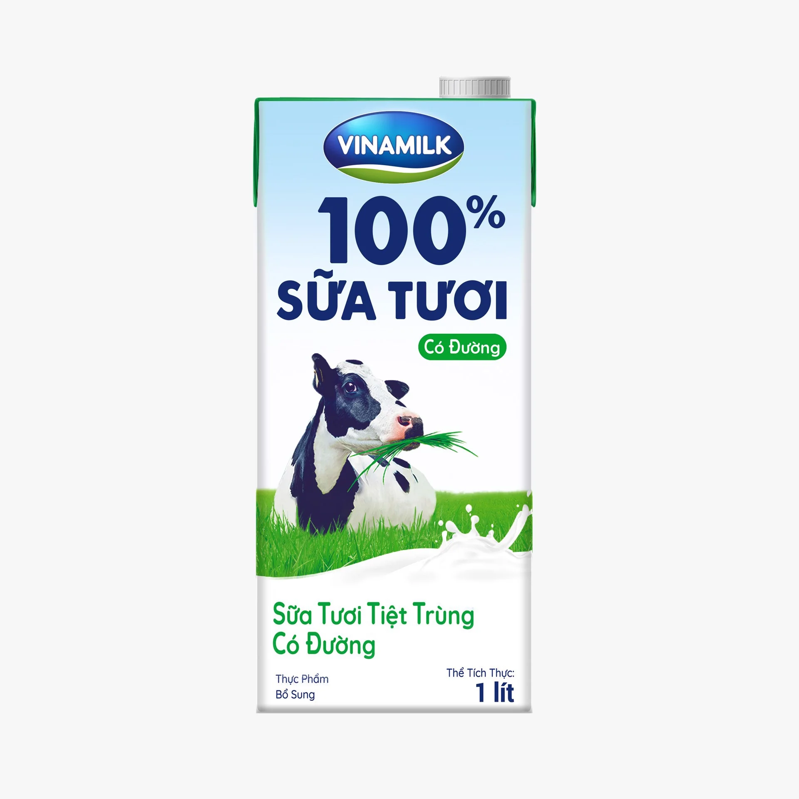
Bài 10.5. Một hộp sữa tươi có dạng hình hộp chữ nhật với dung tích 1 lít, chiều cao 20 cm, chiều dài 10 cm
a) Tính chiều rộng của hộp sữa.
b) Tính diện tích vật liệu dùng để làm vỏ hộp sữa ? (coi như phần mép hộp không đáng kể).

Slide 48

Giải:
Dung tích của hộp sữa là 1 lít, nên thể tích của hộp sữa cũng là 1 lít
Đổi : 1 lít = 1000cm³
a) Chiều rộng của hộp sữa là:
1000: (20 x 10) = 1000 : 200= 5 (cm)
b) Diện tích vật liệu dùng để làm vỏ hộp sữa là diện tích xung quanh và diện tích của hai mặt đáy của hình hộp.
Diện tích xung quanh của hộp sữa là:
2.20.( 10 + 5 ) + 2. = 600 (cm²)
Diện tích của hai mặt đáy là:
2.10.5 = 100 (cm²)
Vậy diện tích vật liệu cần dùng là: 600 + 100 = 700 (cm²).

Slide 49
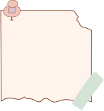
Bài 10.6. Một bể nước có dạng hình hộp chữ nhật với chiều dài 2m. Lúc đầu bể không có nước. Sau khi đổ vào bể 120 thùng nước, mỗi thùng chứa 20 lít nước thì mực nước của bể dâng cao 0,8 m.
a) Tính chiều rộng của bể nước.
b) Người ta đổ thêm 60 thùng nước nữa thì đầy bể. Hỏi bể cao bao nhiêu mét?

Slide 50

Giải
a) Thể tích nước đổ vào:
120 x 20 = 2400 (l) = 2,4 (m³)
Chiều rộng của bể nước:
2,4 : (2 x 0,8) = 1,5 (m)
b) Thể tích của bể nước:
2400 + (60 x 20) = 3600 (l) = 3,6 (m³)
Chiều cao của bể nước:
3,6 : (2 x 1,5) = 1,2 (m)

Slide 51

HƯỚNG DẪN VỀ NHÀ
Ghi nhớ kiến thức trong bài.
Hoàn thành các bài tập SBT.
Chuẩn bị trước bài mới.

Slide 52

CẢM ƠN CÁC EM
ĐÃ LẮNG NGHE BÀI GIẢNG!

